Slide 1
Khoa học 4
Chủ đề 5
Con người và sức khỏe
Bài 21: Phòng tránh đuối nước (Tiết 1)

Slide 3
Điều gì có thể xảy đến với người bị đuối nước?
Người bị đuối nước có thể sẽ gặp phải các vấn đề về hô hấp, bất tỉnh, ngạt khí và tử vong.

Slide 5
01
MỘT SỐ VIỆC LÀM ĐỂ PHÒNG TRÁNH ĐUỐI NƯỚC

Slide 6
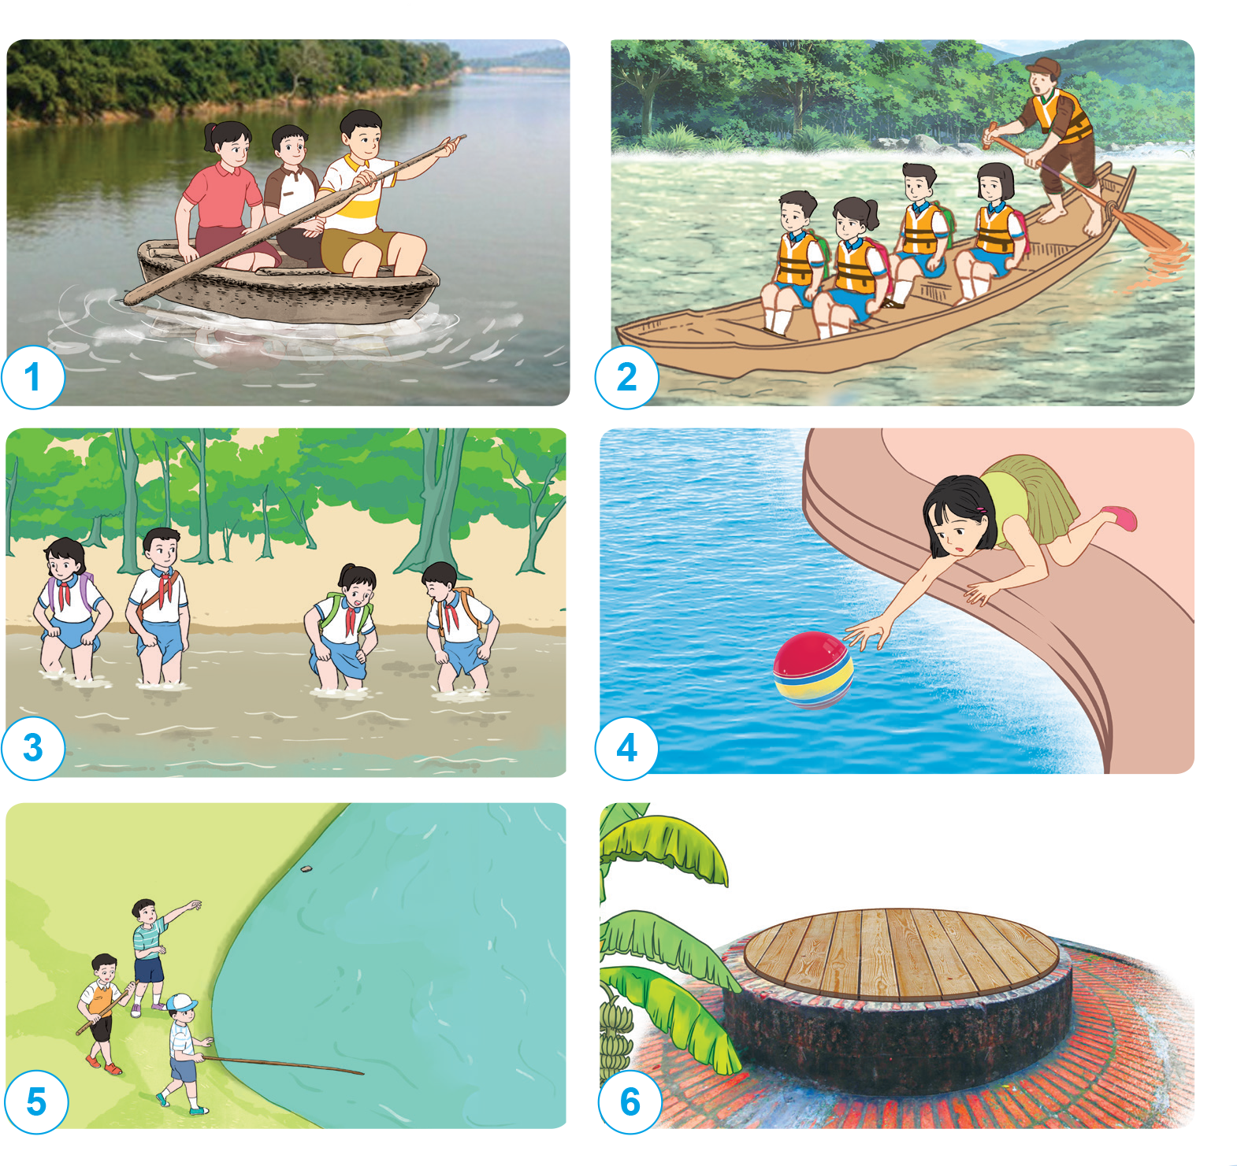
Nêu những việc nên hoặc không nên làm để phòng tránh đuối nước
Việc nên làm
Hình 2: Mặc áo phao khi di chuyển dưới nước bằng thuyền
Hình 6: Đậy nắp giếng khi không sử dụng

Slide 7
Nêu những việc nên hoặc không nên làm để phòng tránh đuối nước
Việc không nên làm
Hình 1: Đi thuyền trên sông, hồ … mà không mặc áo phao.
Hình 3: Nghịch nước lội suối.
Hình 4: Với lấy đồ rơi xuống ao, hồ,…
Hình 5: Chơi ở khu vực bờ ao, hồ,… mà không có người lớn

Slide 8
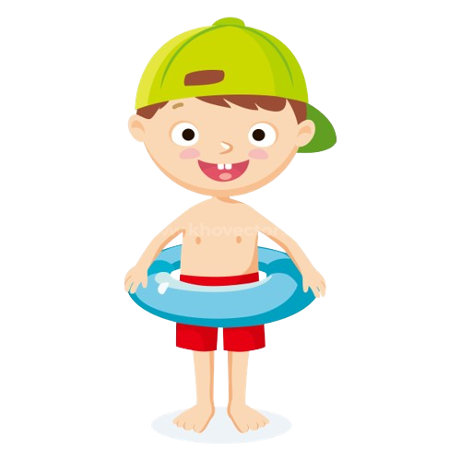
Kể thêm một số việc nên hoặc không nên làm để phòng tránh đuối nước.
Học bơi và bơi ở những nơi an toàn.
Thực hiện các quy định an toàn khi tham gia giao thông đường thủy.
Che chắn bể chứa nước, rào kín ao, khu vực ngập nước.
Nên làm
Chơi đùa gần, đi bơi ở hồ, ao, sông, suối, biển.
Đi qua, lại gần nơi có dòng nước lớn, các nơi ngập nước.
Không nên làm

Slide 9
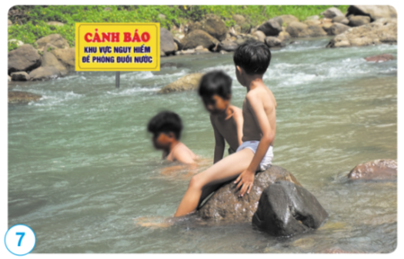
Hãy thực hiện các bước phân tích, phán đoán, thuyết phục và vận động các bạn tránh xa những nguy cơ có thể dẫn đến đuối nước trong tình huống sau:

Slide 10
Bước 1. Phân tích và phán đoán tình huống
Các bạn trong hình đang tắm ở khu vực nào?
Điều gì có thể xảy ra khi các bạn ra chỗ nước sâu hoặc chỗ nước chảy mạnh?
Khi nguy hiểm xảy ra thì ai có thể giúp các bạn đó?
Bước 2. Thuyết phục và vận động
Em sẽ nói gì để giúp các bạn nhận ra rằng chơi ở khu vực này là không an toàn?
Nếu các bạn không nghe lời khuyên của em thì em sẽ làm gì?

Slide 11
Bước 1. Phân tích và phán đoán tình huống
Các bạn trong hình đang tắm ở khu vực suối nguy hiểm.
Khi các bạn ra chỗ nước sâu có thể sẽ gặp nguy cơ bị đuối nước.
Khi nguy hiểm xảy ra thì không có ai có thể giúp các bạn vì đây là nơi hẻo lánh, ít người qua lại.
Bước 2. Thuyết phục và vận động
Để giúp các bạn nhận ra rằng chơi ở khu vực này là không an toàn, em sẽ chỉ cho các bạn xem biển cảnh báo nguy hiểm gần đó và đưa ra các lí do mà các bạn không nên chơi ở đây.
Nếu các bạn không nghe lời khuyên của em thì em sẽ đi gọi người lớn đến để thuyết phục.

Slide 12
KẾT LUẬN
Những việc nên làm:
Mặc áo phao khi di chuyển dưới nước bằng thuyền
Đậy nắp giếng khi không sử dụng
Những việc không nên làm:
Đi thuyền trên sông, hồ … mà không mặc áo phao
Nghịch nước lội suối
Với lấy đồ rơi xuống ao, hồ,…
Chơi ở khu vực bờ ao, hồ,… mà không có người lớn

Slide 13
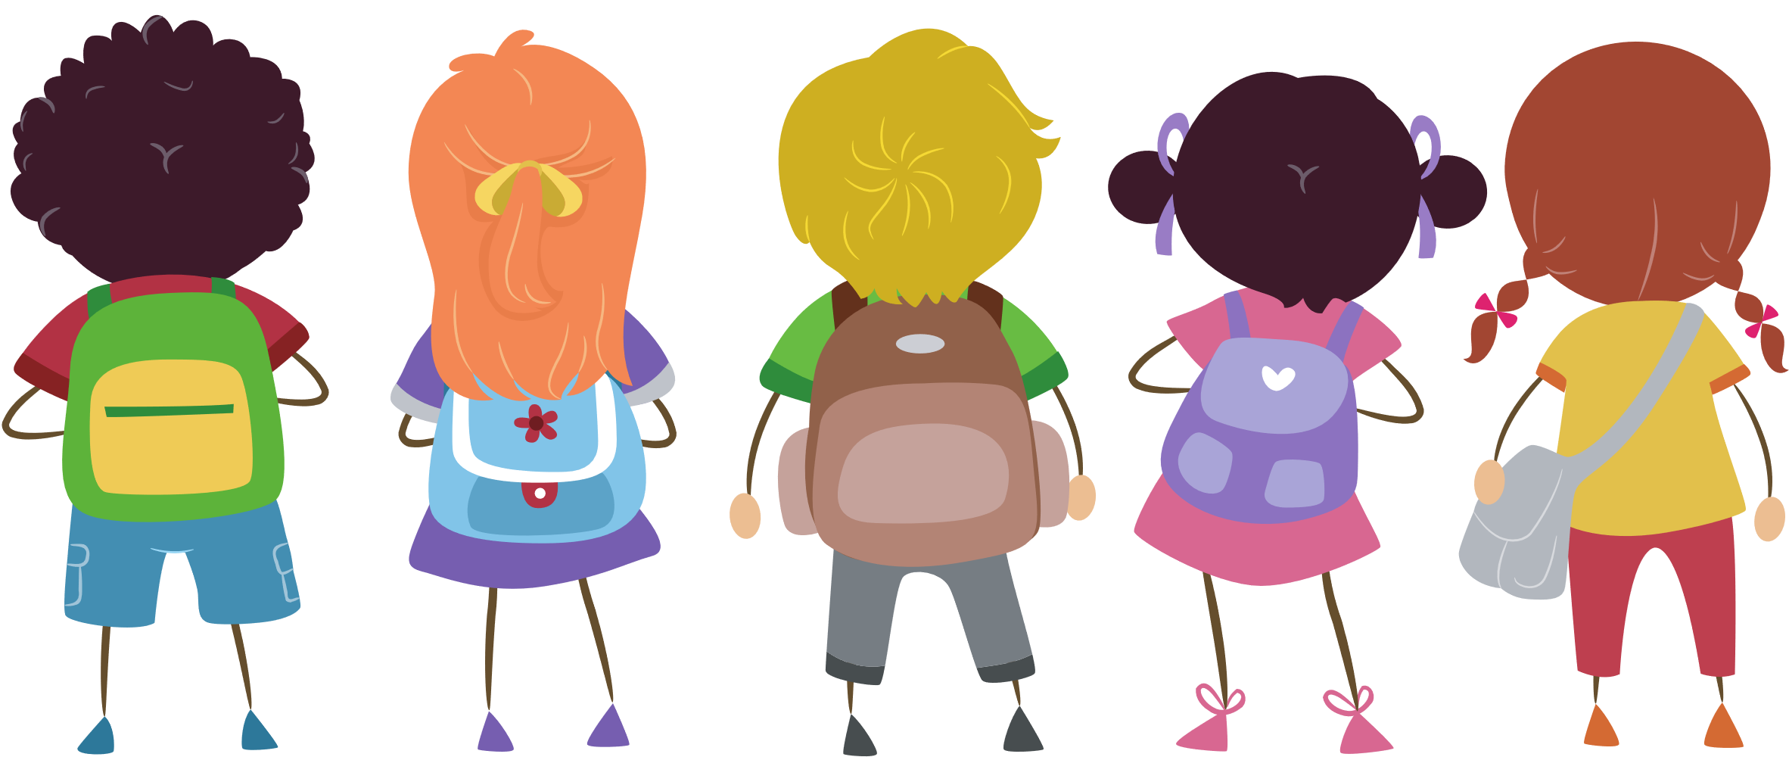
Trẻ em không được chơi ở những khu vực gần hố nước sâu, ao, hồ, sông, suối,... để tránh bị ngã dẫn đến đuối nước. Nếu đi qua những khu vực đó cần có người lớn đi cùng. Mọi người cần tránh xa những nơi đã có biển cảnh báo nguy hiểm đuối nước.

Slide 14
TRÒ CHƠI HÁI TÁO
Notes:
Click bắt đầu để bắt đầu game

Slide 15
Notes:
Click vào quả táo tương ứng với số trên cây
Sau khi trả lời xong click 1 lần nữa vào quả để hái
Sau khi hết 5 câu click NEXT để về bài học

Slide 16
Câu hỏi 1: Để phòng tránh đuối nước, em nên:
A. Bơi ở sông, hồ, ao, suối,… khi không có người lớn đi cùng.
C. Nô đùa gần ao.
B. Mặc áo phao khi đi tàu, thuyền.
B. Mặc áo phao khi đi tàu, thuyền.
D. Tự tập bơi một mình.
Notes:
Click chuột phải để hiện đáp án
Sau khi tl xong click QUAY VỀ để về trang chủ game

Slide 17
Câu hỏi 2: Việc nên làm để tránh đuối nước là:
A. Đậy nắp giếng khi không sử dụng.
A. Đậy nắp giếng khi không sử dụng.
C. Lội qua suối khi nước chảy xiết.
B. Rủ các bạn trốn người lớn để đi tắm sông.
D. Nô đùa ở bờ sông.
Notes:
Click chuột phải để hiện đáp án
Sau khi tl xong click QUAY VỀ để về trang chủ game

Slide 18
Câu hỏi 3: Em cần làm gì khi thấy các bạn nhỏ chơi gần khu vực ao, hồ?
C. Phân tích, phán đoán các tình huống có thể xảy ra và thuyết phục, vận động các bạn không nên chơi ở khu vực không an toàn.
A. Vào chơi cùng các bạn.
C. Phân tích, phán đoán các tình huống có thể xảy ra và thuyết phục, vận động các bạn không nên chơi ở khu vực không an toàn.
B. Không quan tâm đến các bạn.
D. Quan sát nếu thấy có bạn gặp nguy hiểm thì gọi người lớn.
Notes:
Click chuột phải để hiện đáp án
Sau khi tl xong click QUAY VỀ để về trang chủ game

Slide 19
Câu hỏi 4: Vì sao trẻ em không nên chơi gần khu vực hố nước sâu, ao, hồ,…?
A. Vì nước ở ao, hồ không sạch.
C. Vì ao, hồ không đủ rộng để chơi đùa.
B. Để tránh bị ngã dẫn đến đuối nước.
B. Để tránh bị ngã dẫn đến đuối nước.
D. Để tránh bị cảm lạnh.
Notes:
Click chuột phải để hiện đáp án
Sau khi tl xong click QUAY VỀ để về trang chủ game

Slide 20
Câu hỏi 5: Nhà bạn A có một cái giếng không dùng đến. Theo em, để tránh đuối nước, nhà bạn A nên:
A. Trồng cây xanh quanh giếng.
C. Đào thêm một cái giếng khác.
B. Sửa chữa lại giếng để tiếp tục dùng.
D. Đậy nắp giếng.
D. Đậy nắp giếng.
Notes:
Click chuột phải để hiện đáp án
Sau khi tl xong click QUAY VỀ để về trang chủ game

Slide 21
01
02
HƯỚNG DẪN VỀ NHÀ
Ôn tập kiến thức đã học
Đọc trước nội dung phần vận dụng trang 88 và phần 2. An toàn khi đi bơi hoặc tập bơi

Slide 23
Để kết nối cộng đồng giáo viên và nhận thêm nhiều tài liệu giảng dạy,
mời quý thầy cô tham gia Group Facebook
theo đường link:
Hoc10 – Đồng hành cùng giáo viên tiểu học
Hoặc truy cập qua QR code

